Slide 1


Slide 2
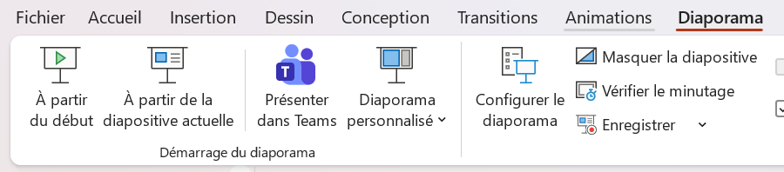
Il convient de lancer le mode diaporama pour la diffusion de la leçon en classe
Réservé à l’enseignant (e)

Slide 3
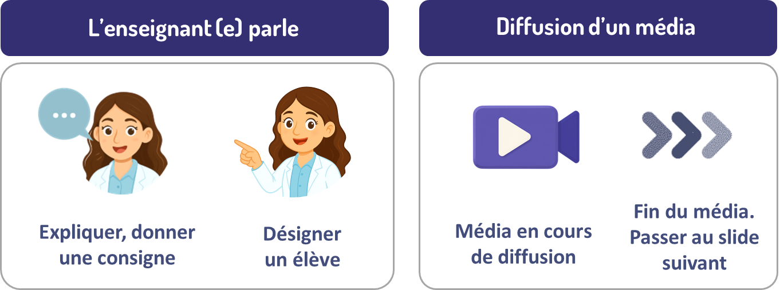
Pictogrammes
Réservé à l’enseignant (e)

Slide 4
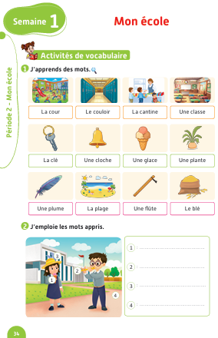
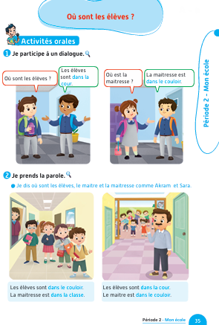
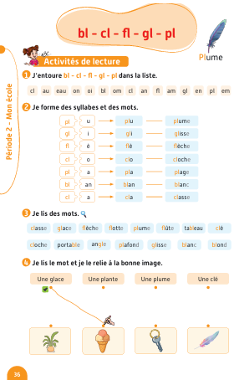
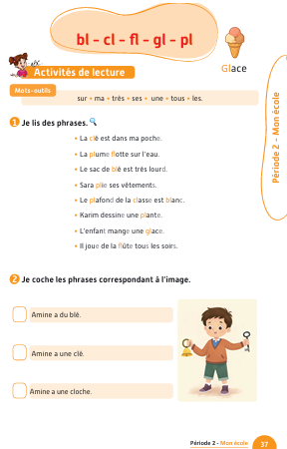
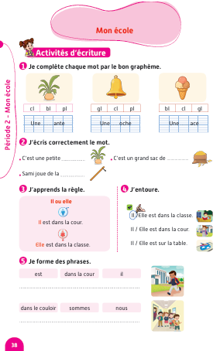
Contenu de la semaine
Réservé à l’enseignant (e)

Slide 5
Organisation de la semaine
Réservé à l’enseignant (e)
Séance 1
Séance 4
Présentation du vocabulaire
Exploitation du vocabulaire
Travail sur livret
Oral – Dialogue
Ecriture – Point de langue
Lecture – Lecture et compréhension des mots
Séance 2
Séance 5
Oral – Acte de parole
Lecture – Graphèmes – bl - cl - fl - gl - pl
Ecriture - Graphèmes – bl - cl - fl - gl - pl
Oral – Dialogue
Lecture - Lettre a - A
Ecriture - Lettre a - A
Oral – Prise de parole
Lecture – Lecture et compréhension des phrases
Ecriture – Phrases
Séance 3
Séance 6
Oral - Acte de parole
Lecture -Syllabes et mots
Ecriture - Syllabes et mots
Révision
Lecture offerte

Slide 6

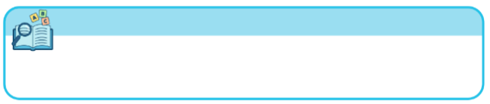

Plan de la séance 4
Réservé à l’enseignant (e)
1. Dialogue
Dialogue reprenant les actes de parole enseignés.
Il ou elle.
Lecture et compréhension de mots comprenant les graphèmes :
bl - cl - fl - gl - pl.

Slide 7




Bonjour les enfants ! La leçon de français commence maintenant.

Slide 8
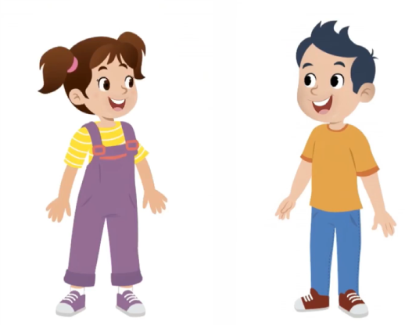
Aujourd’hui, nous allons apprendre un dialogue en français avec Majd et Nada. Soyez attentifs.

Slide 9

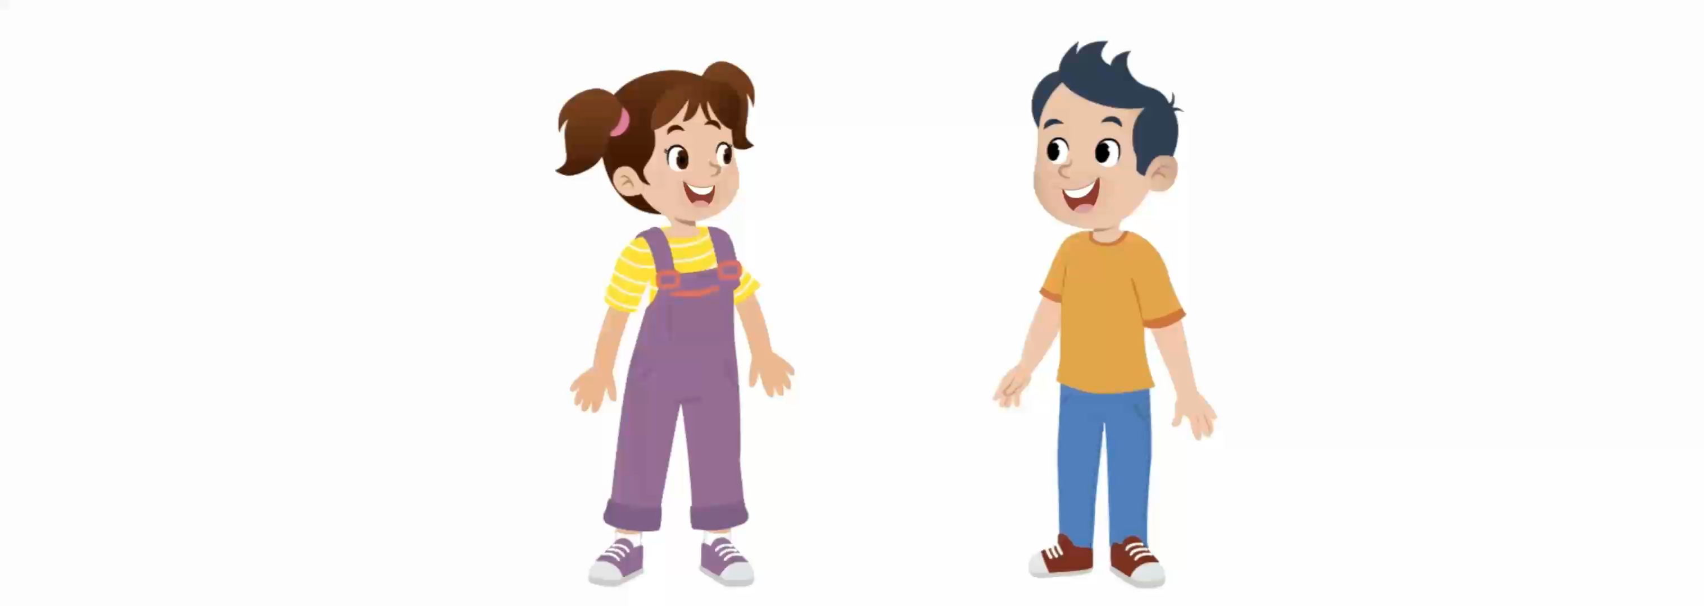

Lecture de la vidéo.

Slide 10

Nous allons écouter le dialogue une deuxième fois.

Slide 11
Lecture de la vidéo.

Slide 12
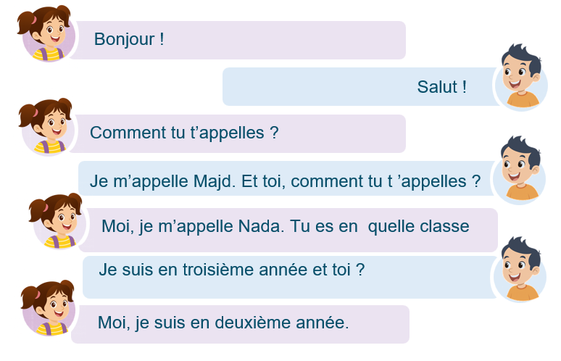
Maintenant, on va répéter le dialogue ensemble. Je vais lire chaque réplique et vous allez répéter après moi.

Slide 13
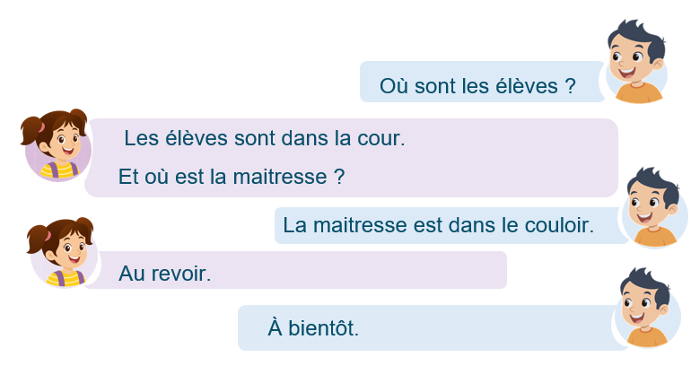
On continue à répéter ensemble le dialogue.

Slide 14


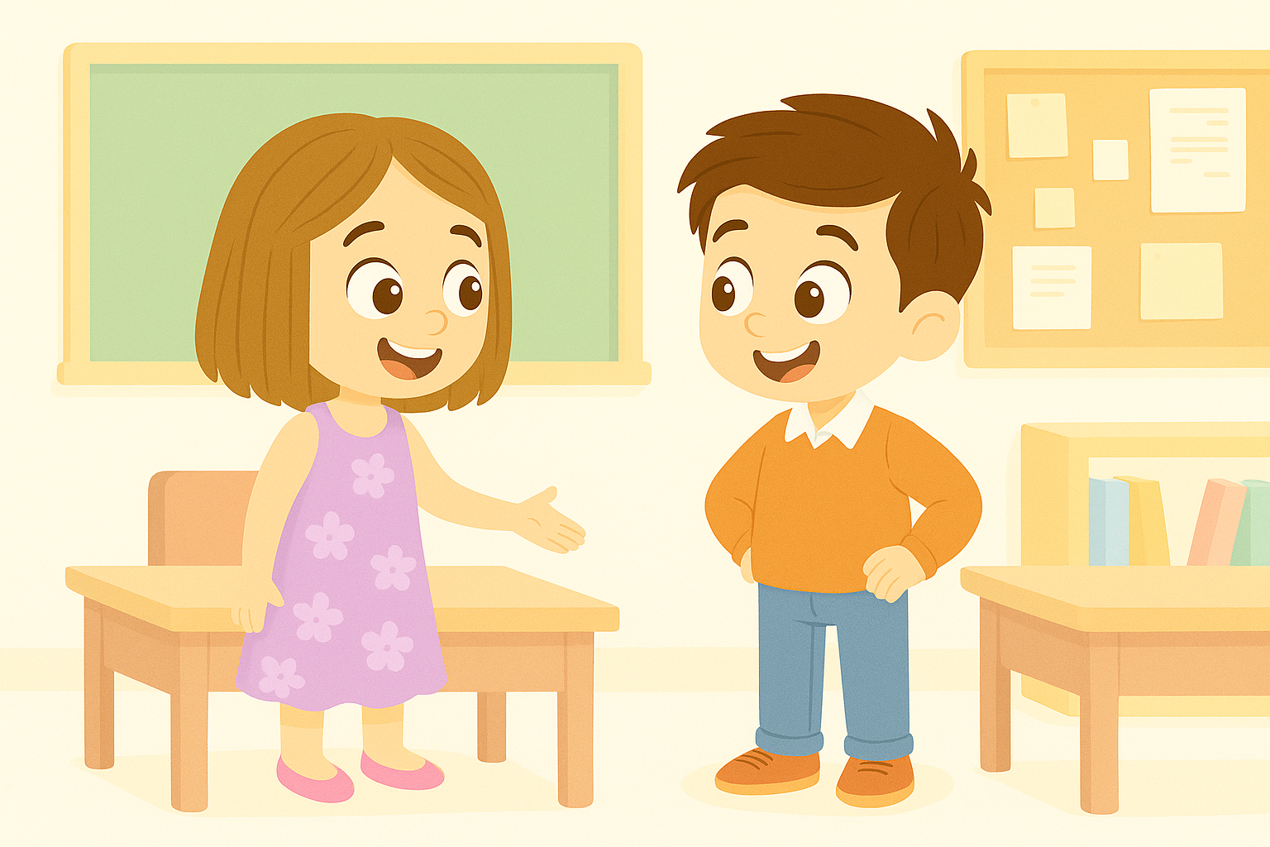
Qui veut passer au tableau pour jouer le dialogue en français ?
Situation : La fille et le garçon sont dans la salle de classe. Chacun demande à l'autre où sont les élèves et où est la maitresse.

Slide 15
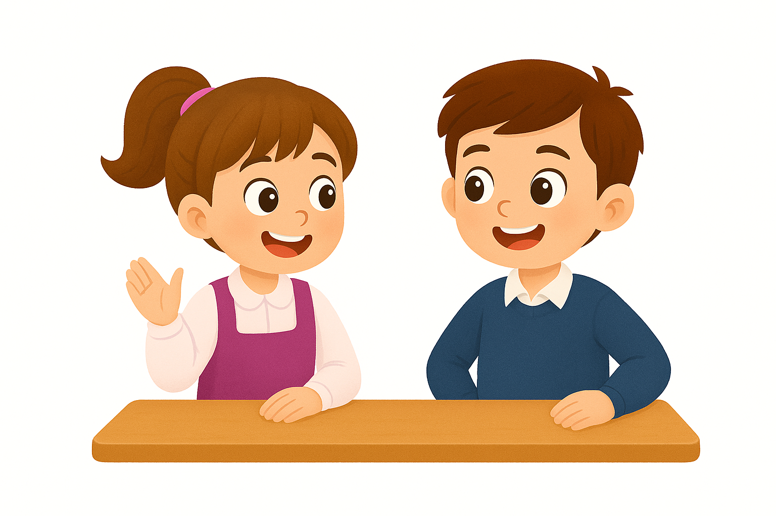
Maintenant, tout le monde participe. Jouez le dialogue avec votre voisin.

Slide 16
Plan de la séance 4
Réservé à l’enseignant (e)
Dialogue reprenant les actes de parole enseignés.
2. Écrit : Point de langue
« Il » ou « elle ».
Lecture et compréhension de mots comprenant les graphèmes : bl – cl – fl – gl – pl.

Slide 17
Maintenant, on va faire de la conjugaison. Soyez attentifs.
Il ou elle

Slide 18

Lecture de la vidéo

Slide 19
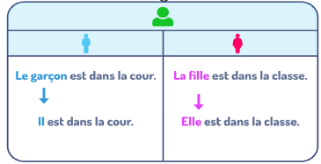
Lisons ensemble.

Slide 20
Qui veut compléter la phrase par « il » ou « elle » ? Levez la main.
il
elle
Le garçon est dans la classe.
_______ est dans la classe.

Slide 21
Il est dans la classe.
Il est dans la classe.

Slide 22
Qui veut compléter la phrase par « il » ou « elle » ? Levez la main.
il
elle
Salima est dans la maison
_______ est dans la maison.

Slide 23
Elle est dans la maison.
Elle est dans la maison.

Slide 24
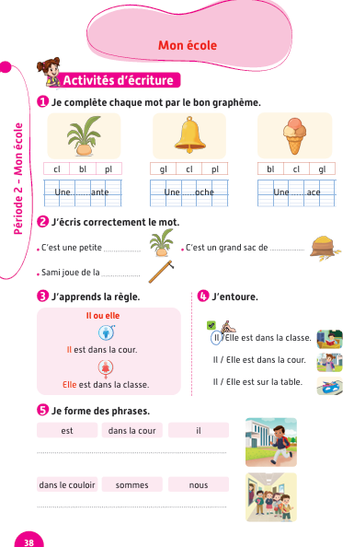
Ouvrez le manuel à la page 38.

Slide 25
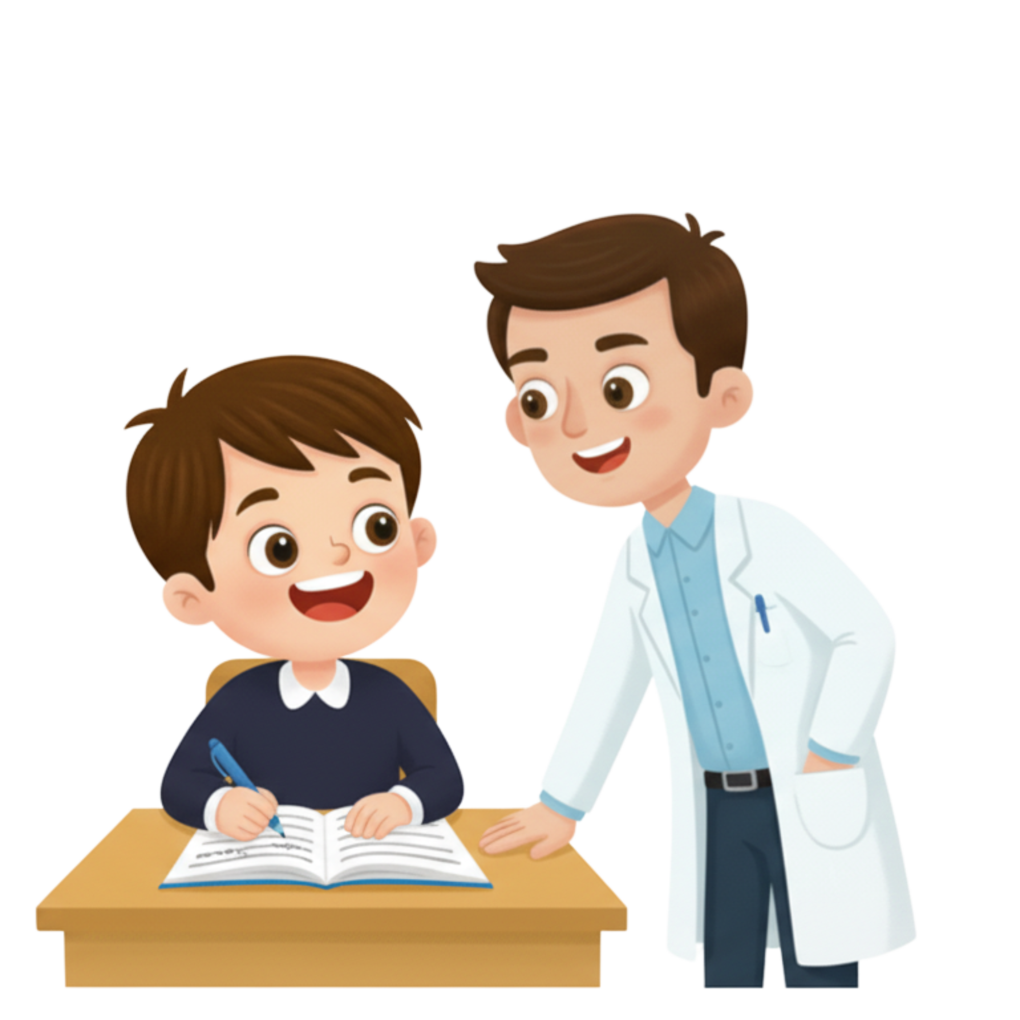
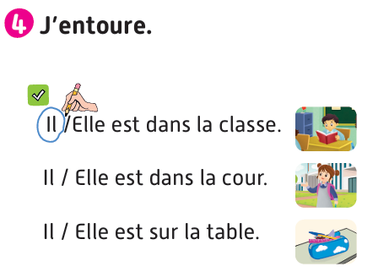
Vous allez faire l’activité 4. Je vais expliquer la consigne et passer entre les rangs pour vous aider.

Slide 26
Corrigez.

Slide 27
Plan de la séance 4
Réservé à l’enseignant (e)
Dialogue reprenant les actes de parole enseignés.
« Il » ou « elle ».
3. Lecture
Lecture et compréhension de mots comprenant les graphèmes : bl – cl – fl – gl – pl.

Slide 28
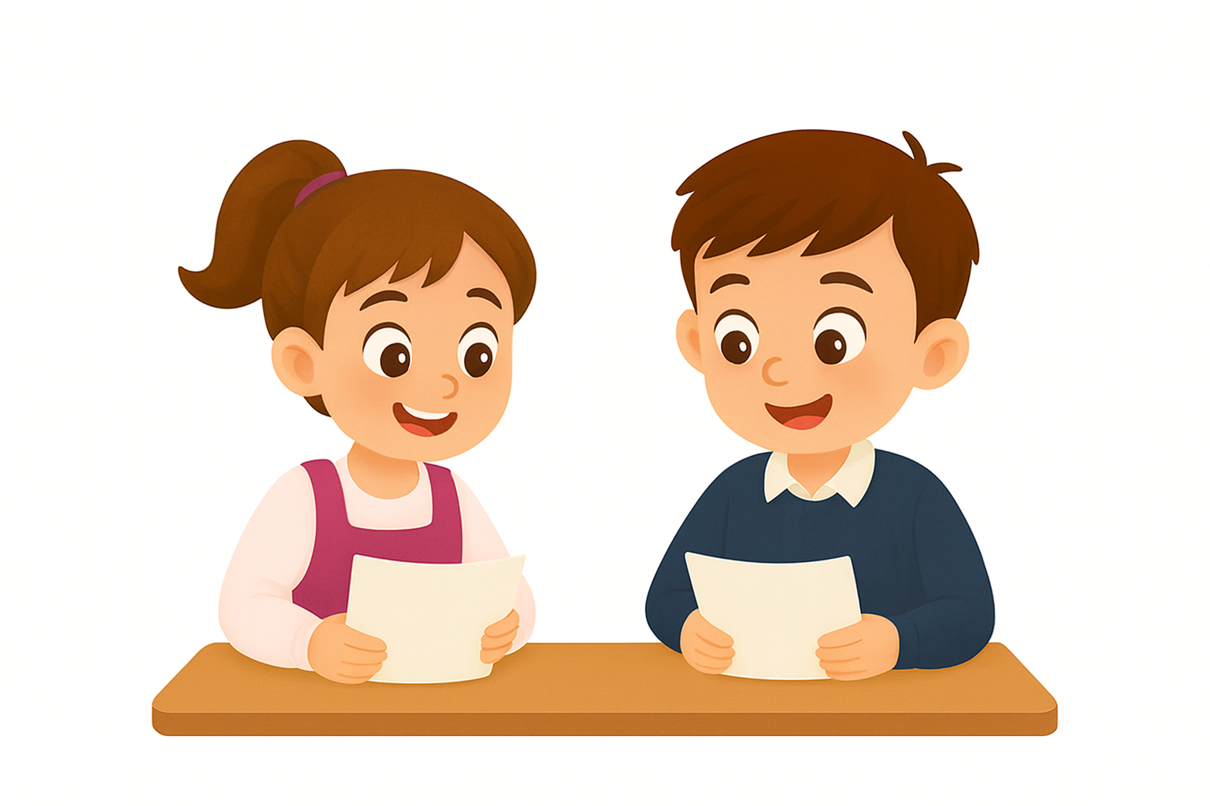
Maintenant, on va faire de la lecture.

Slide 29
Qui veut lire ces mots ?
Une classe
Une glace
Une flèche

Slide 30
Qui veut lire ces mots ?
blanc
Une plume
La flûte

Slide 31
Qui veut lire ces mots ?
Un tableau
Une clé
La cloche

Slide 32
Qui veut lire ces mots ?
Un portable
Un angle
Un plafond

Slide 33

Prenez vos ardoises.

Slide 34

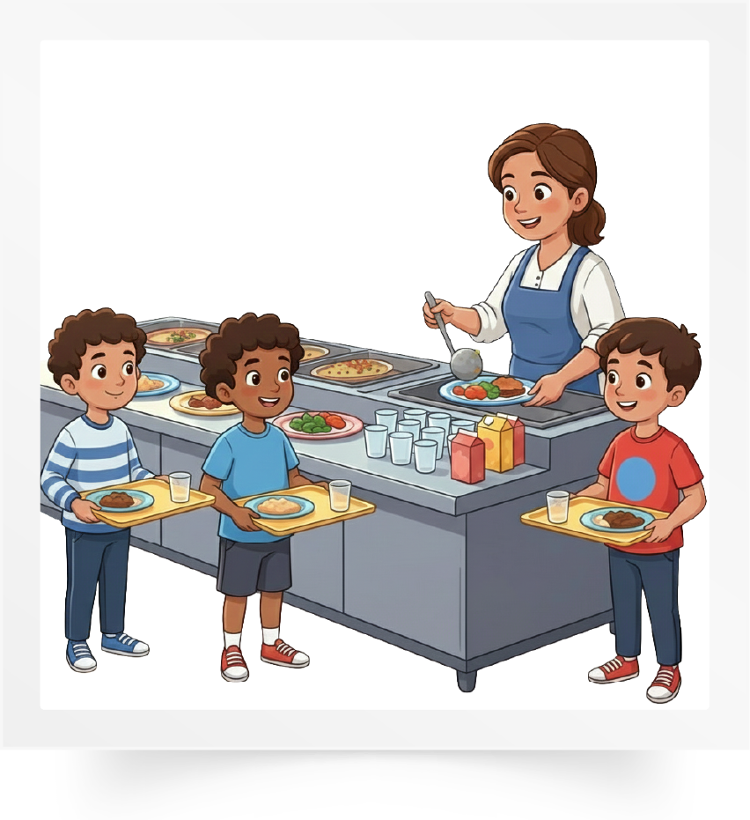

Lisez ce mot en silence. Ecrivez le numéro de la bonne image sur l’ardoise. Personne ne lit à voix haute.
Une clé
1
2
3

Slide 35
Levez les ardoises. Corrigez.
Une clé
1
2
3

Slide 36
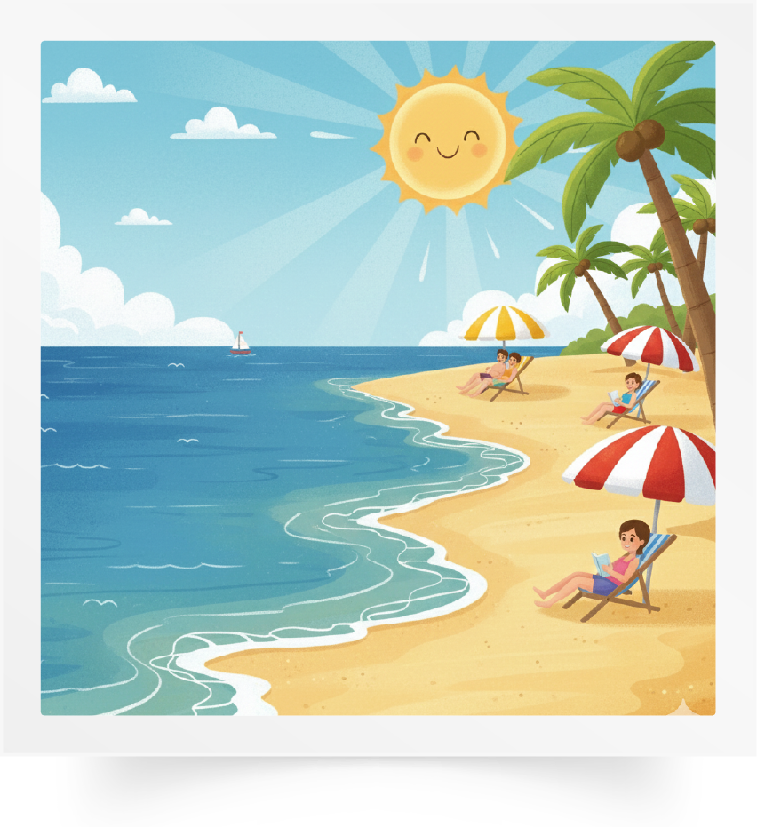
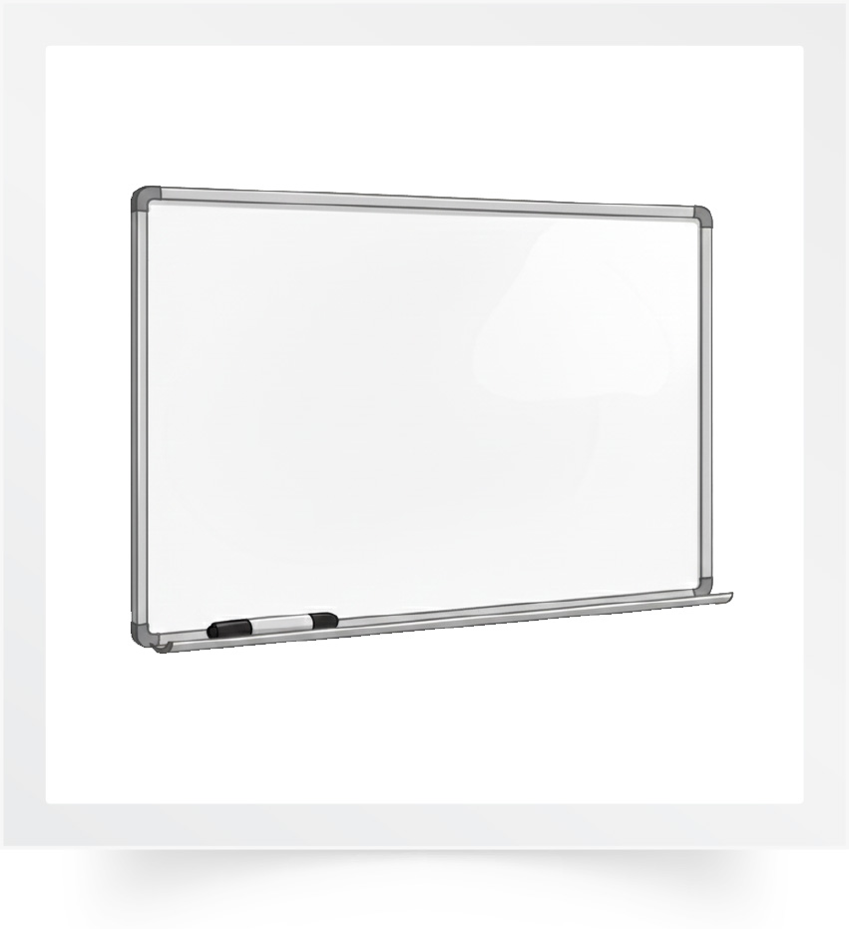
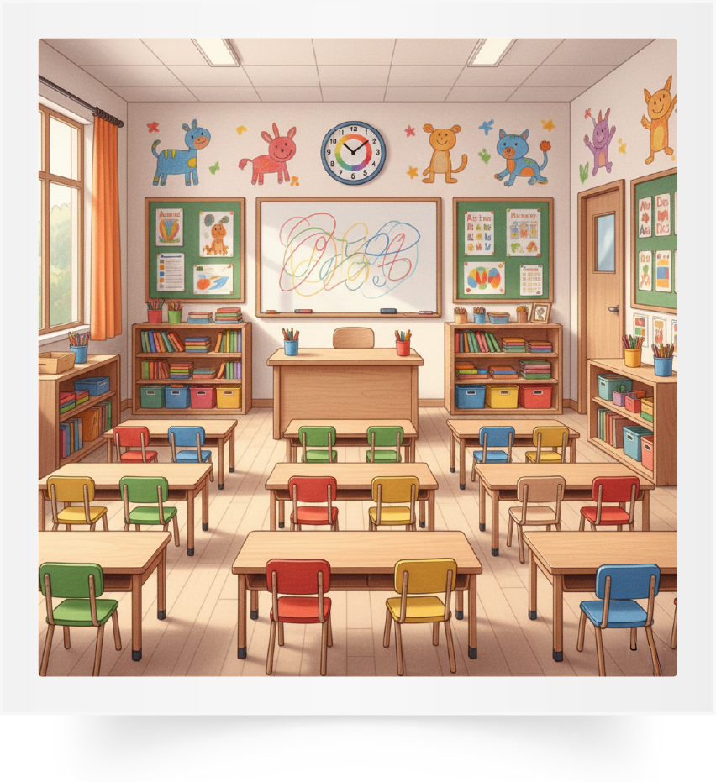
Lisez ce mot en silence. Ecrivez le numéro de la bonne image sur l’ardoise. Personne ne lit à voix haute.
Un tableau
1
2
3

Slide 37
Levez les ardoises. Corrigez.
Un tableau
1
2
3

Slide 38
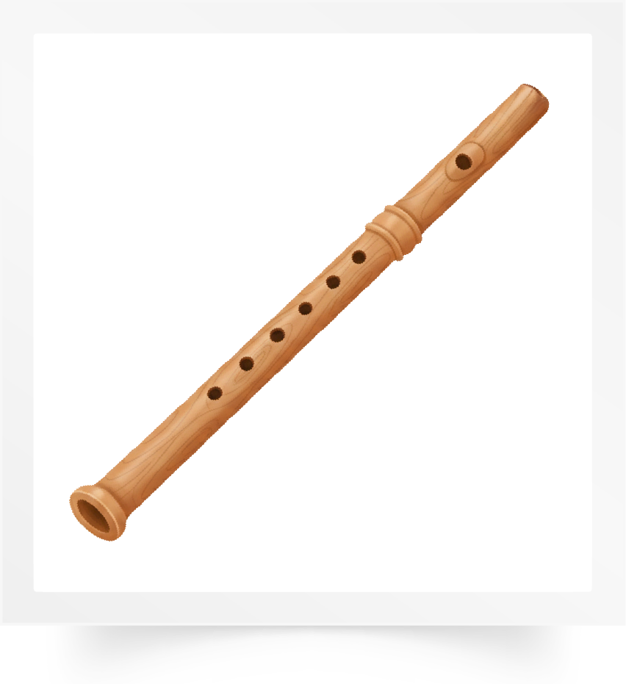


Lisez ce mot en silence. Ecrivez le numéro de la bonne image sur l’ardoise. Personne ne lit à voix haute.
Une cloche
1
2
3

Slide 39
Levez les ardoises. Corrigez.
Une cloche
1
2
3

Slide 40
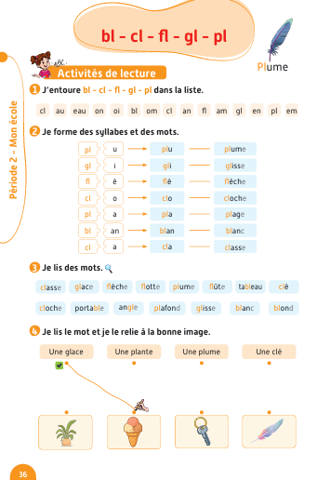

Prenez vos livrets à la page 36. Réalisez l’activité 4 avec votre voisin. Je vais circuler entre les rangs pour vous aider.

Slide 41
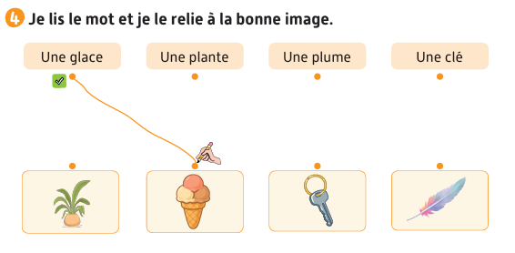
Corrigez.

Slide 42

La séance d’aujourd’hui est terminée. À la maison, lisez ces mots et recopiez-les sur votre cahier.

